Slide 1
«Kad vērtē tavu bērnu»
Vita Rusmane
Cēsis, 25.04.2019.

Slide 3
Es vēlos dalīties savā pieredzē par to,
Kā vecāks uztver presē rakstīto par bērnu ar funkcionāliem traucējumiem?
Kā runāt par bērnu ar funkcionāliem traucējumiem?
Kā ziņas pasniegšanas veids ietekmē lasītāja uztveri?
Kādi termini/ frāzes ir aizskarošas un no kā jāizvairās, runājot par bērnu ar funkcionāliem traucējumiem?

Slide 4
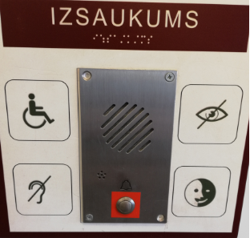
Ko nozīmē šis simbols? Vai mēs visi saprotam vienu un to pašu?
Notes:
Komunikācija ir saskarsme un saziņa, lai saprot viens otru.

Slide 5
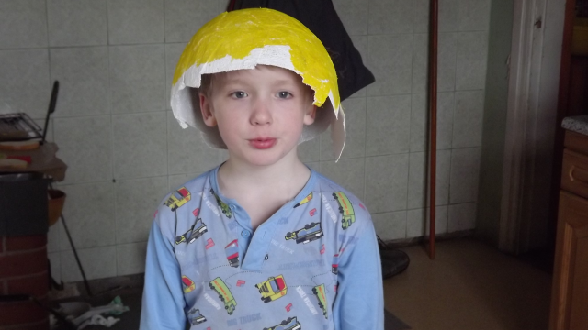
Kā runāt par bērnu ar funkcionāliem traucējumiem?
Vai šāds bērns ir tāds pats kā visi vai tomēr īpašs?

Slide 6
Kā vecāks uztver presē rakstīto par bērnu ar funkcionāliem traucējumiem?
Būtiski atšķiras raksti, kuros ir sniegta aktuālā informācija un raksti, kuros stāsta par konkrētiem bērniem un viņu ģimenēm;
Vecāki informāciju par savu bērnu vienmēr uztver ļoti saasināti;
Tas, kā vecāki reaģēs uz pasniegto informāciju, vistiešākajā veidā ir atkarīgs no tā, cik tālu viņi ir nonākuši savā «skumju procesā»;

Slide 7
Kā ziņas pasniegšanas veids ietekmē lasītāja uztveri?
Noteikti nevajadzētu:
Runāt par bērnu un viņa ģimeni žēlabainā tonī;
Lietot neviennozīmīgus terminus (rūpju bērns);
Pārāk lielu uzmanību veltīt nebeidzamajām grūtībām, ar kādām ģimene saskaras ikdienā.
Notes:
Nav korekti stāstīt par nesasniedzamiem mērķiem, aicināt sabiedrību atbalstīt šo mērķu sasniegšan

Slide 8
Kā ziņas pasniegšanas veids ietekmē lasītāja uztveri?
Noteikti vajadzētu:
Skaidri noformulēt, kāds ir rakstā paustās idejas mērķis, kas būs mērķauditorija;
Ļaut ģimenei pašai izvēlēties, kādus terminus lietot un to respektēt (bērns ar tipisku attīstību vai bērns ar attīstības traucējumiem);
Pēc iespējas lielāku uzmanību veltīt tam, kā līdzcilvēki visvienkāršakajā veidā var atbalstīt ģimeni un pašu bērnu ikdienā.

Slide 9
Kādi termini/ frāzes ir aizskarošas un no kā jāizvairās, runājot par bērnu ar funkcionāliem traucējumiem?
Invalīds, kas tulkojumā nozīmē nederīgs
Garīga atpalicība;
«bērniņi – invalīdi», slimi bērniņi;
Parastie bērni;
Īpašie bērni, jo katrs cilvēks ir īpašs;
Izvairīties minēt konkrētas diagnozes, bet skaidri nosaukt, kāda veida atbalsts ir nepieciešams;
Lietot vārdu salikumus, kuros pirmais vārds uzsver diagnozi (autisks bērns) vai autists.

Slide 10
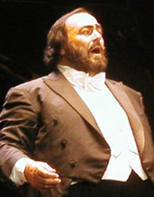
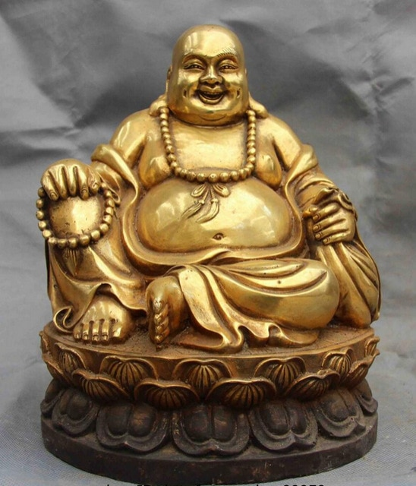

Slide 11
Piemērs no mūsu pieredzes:

Slide 12
Piemērs no mūsu pieredzes:

Slide 13
Par izglītības iespējām
Iekļaušana | Integrācija
Process, kas paredz visu bērnu iekļaušanu skolā, neatkarīgi no bērna spējām, grūtībām (intelektuālām, sociālām, emocionālām, lingvistiskām). Galamērķis – Skola, kas ir spējīga piedāvāt izglītības iespējas visiem bērniem. Mainās uzsvars no bērna uz skolu. | Process, kurā izglīto bērnus ar un bez speciālajām vajadzībām vispārizglītojošā skolā. Galamērķis – Pilnīga bērna iesaistīšana skolas ikdienas un sociālajā dzīvē. Bērns tiek piemērots skolai.

Slide 14
Uz spēles ir likta viņa dzīves kvalitāte, tāpēc neizdošanās nav pieļaujama. Šī doma ik rītu man dod spēku celties un darīt viņa labā to, kas ir jādara.

Slide 15
Paldies, ka uzklausījāt!
Lai mums izdodas saprast vienam otru!

